Slide 1
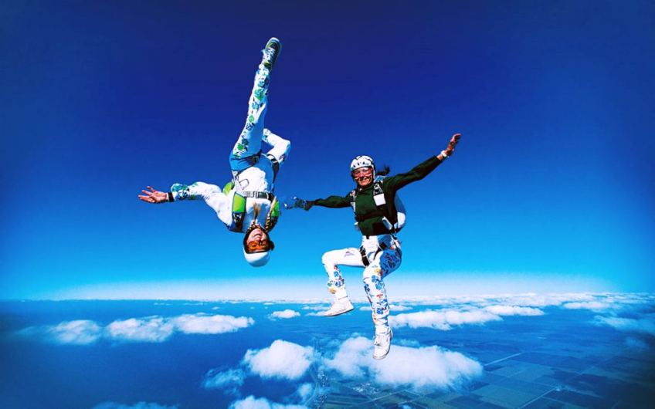
SLOBODNI PAD

Slide 2
Što je slobodni pad ?
Slobodni pad je jednoliko ubrzano kretanje tijela uzrokovano djelovanjem Zemljine privlačne sile ili sile teže. Pri tome tijelo pri padu prevaljuje sve veće putove, jer je brzina pada sve veća. Kao iznos ubrzanja uzima se ubrzanje gravitacione sile i iznosi ~9,81 m/s² Pri tome se za izračunavanje ostalih fizikalnih veličina koriste formule za jednoliko ubrzano kretanje.

Slide 4
Što je padobran ?
Padobran je naprava koja služi za usporavanje ubrzanog pada kroz atmosferu. Izum padobrana mnogi pripisivaju Leonardo da Vinciu, no postoje mnogi dokazi o skicama sličnih naprava kao i pokušaja pojedinaca u korištenju naprava nalik padobranu u cilju sigurnog spuštanja s visine prije pojave Leonardovih crteža. Prije nego što se praktično počeo primjenjivati, padobran mnogostruko unaprijeđivan kroz stoljeća, do tada padobran je bila stvar razonodih znanstvenika, izumitelja te vratolomnika.

Slide 5
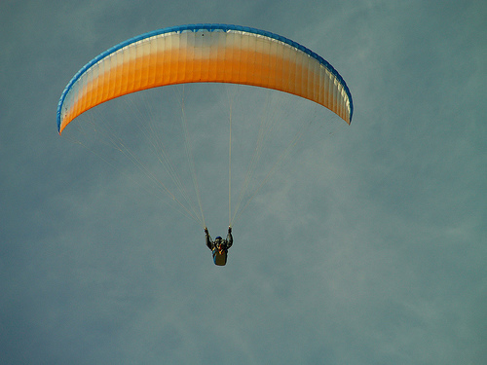
PADOBRAN

Slide 6
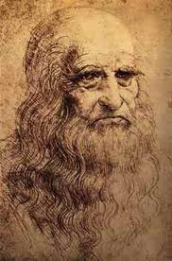
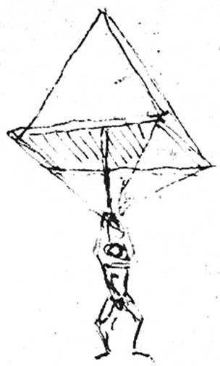
Leonardo Da Vinci
Veliki talijanski slikar,konstruktor i mislilac, među crtežima i skicama imao je i skicu za padobran. Već tada je izračunao da je sigurno spuštanje na zemlju dovoljna površina padobrana 50 metara kvadratnih.

Slide 7
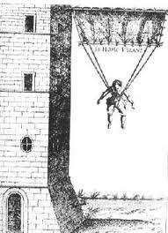
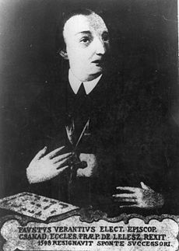
Faust Vrančić
Djelo Machinae novae (Nove naprave iz 1615. ili 1616.) iznimno je vrijedno tehničko djelo s 49 slika (bakroreza), u kojem je na pet jezika opisano 56 različitih naprava, pronalazaka, uređaja i konstrukcija. Među značajnije opise iz spomenutoga djela spadaju viseći most i Homo volans (lat. leteći čovjek), prikaz padobranca. Vrančićeva djela pretiskana su uz komentare u posljednjem desetljeću 20. stoljeća.

Slide 8
Izradili: Dominik Jembrek i Mata Todorović 8.c

